Slide 1

ỦY BAN NHÂN DÂN QUẬN LONG BIÊN
TRƯỜNG TIỂU HỌC ÁI MỘ B
MÔN: TOÁN
LỚP 2
Bài 22: Phép trừ (có nhớ) số có hai chữ số với số có một chữ số (tiết 1)

Slide 2




Đi đến bài mới
GIÚP CHIM XÂY TỔ
By: NK PowerSkills

Slide 3


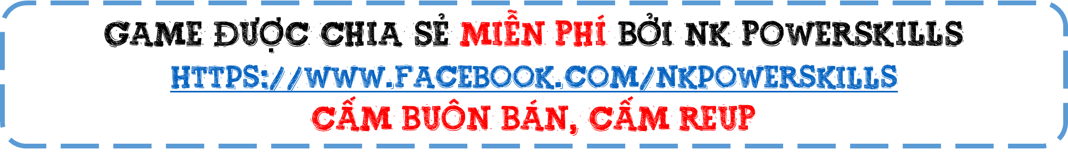

1
2
3
4
5

Slide 4




CÂU HỎI:
55 + 19 = ?
63
74
54
73

Slide 5
CÂU HỎI:
76 +17 = ?
94
83
92
93

Slide 6
CÂU HỎI:
35 – 8 = ?
38
27
37
28

Slide 7
CÂU HỎI:
14 + 16 = ?
39
37
36
30

Slide 8
CÂU HỎI:
23 + 18 = ?
40
41
50
42

Slide 9
CHỦ ĐỀ 4
PHÉP CỘNG, PHÉP TRỪ (CÓ NHỚ) TRONG PHẠM VI 100
BÀI 22: PHÉP TRỪ (CÓ NHỚ) SỐ CÓ HAI CHỮ SỐ VỚI SỐ CÓ MỘT CHỮ SỐ

Slide 11

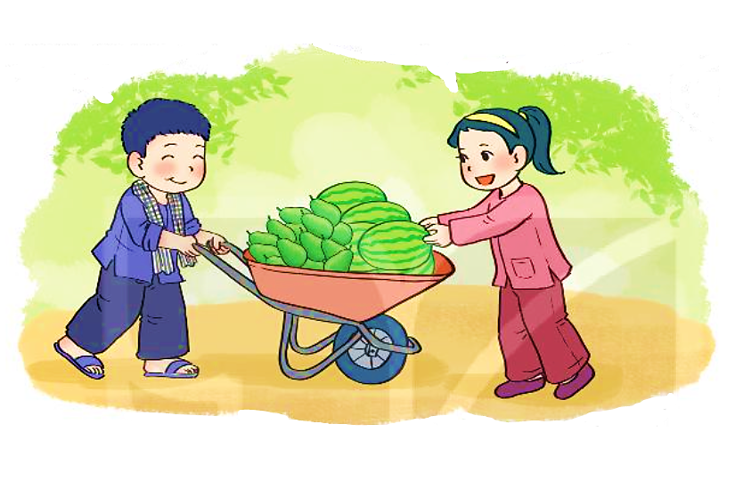


Có 32 quả
dưa hấu và bơ.
Có 7 quả dưa hấu.
Vậy có bao nhiêu quả bơ?
32 – 7 = ?
Chục | Đơn vị
32
2 không trừ được 7, lấy 12 trừ 7 bằng 5, viết 5, nhớ 1
3 trừ 1 bằng 2, viết 2
–
Chục | Đơn vị
7
2
5
35 – 7 = 25

Slide 13
1
Tính.
42
8
56
9
60
5
75
6
–
–
–
–
34
47
55
69

Slide 14
2
Đặt tính rồi tính.
64 – 8
70 – 7
83 – 4
41 – 5
64
8
70
7
83
4
41
5
–
–
–
–
56
63
79
36

Slide 15
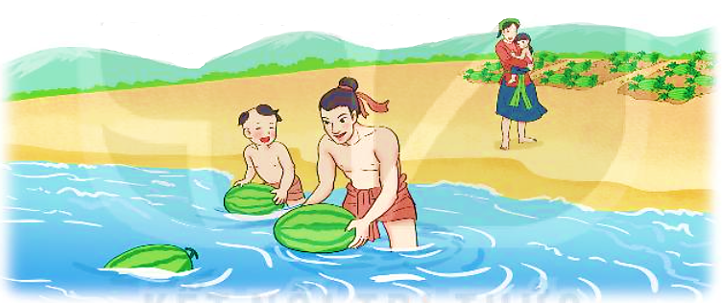
Ngày thứ nhất, Mai An Tiêm thả 34 quả dưa hấu xuống biển. Ngày thứ hai, Mai An Tiêm thả ít hơn ngày thứ nhất 7 quả. Hỏi ngày thứ hai Mai An Tiêm thả bao nhiêu quả dưa hấu xuống biển?
3
Bài giải
Ngày thứ hai Mai An Tiêm thả số quả dưa hấu xuống biển là:
34 – 7 = 27 (quả)
Đáp số: 27 quả dưa hấu.

Slide 16

CỦNG CỐ, DẶN DÒ

